Slide 1
H15 connector for 3U LV PS
LFE, VERO et cetera
Ian
9 Jan 2024

Slide 2
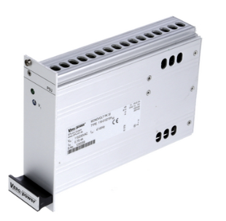
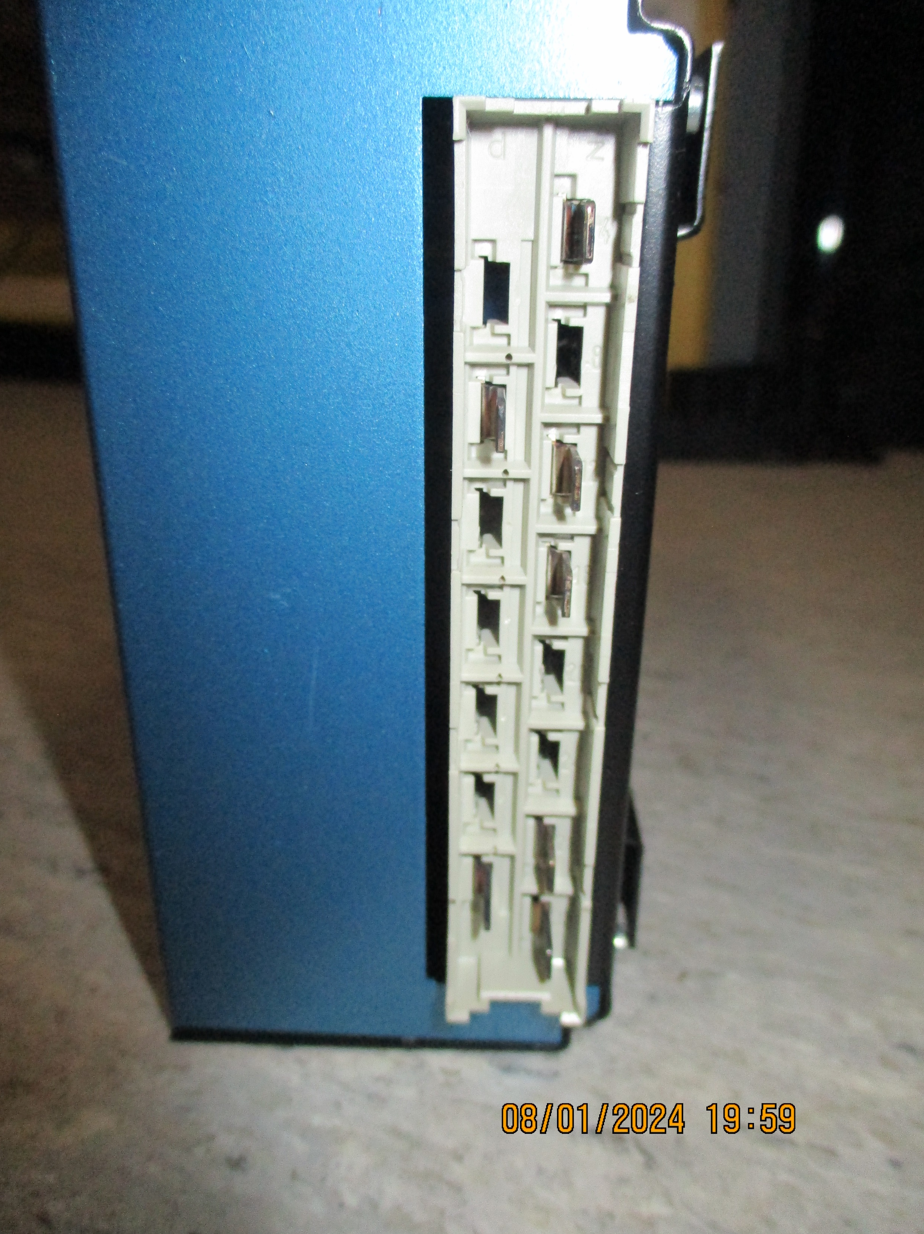
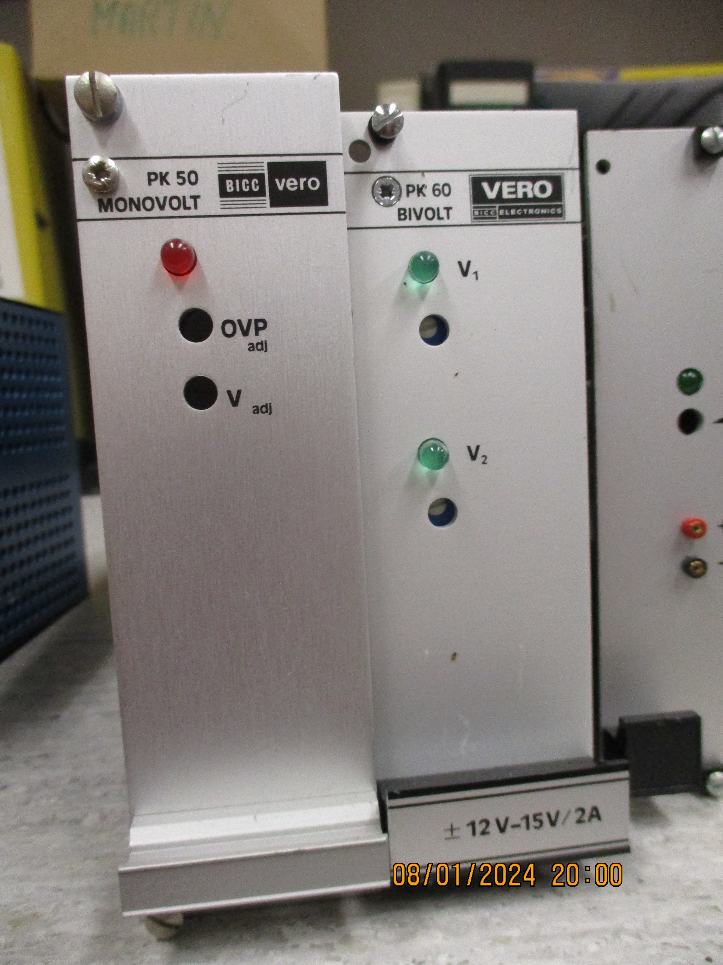
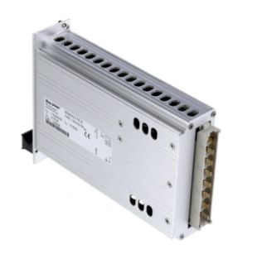

Slide 3
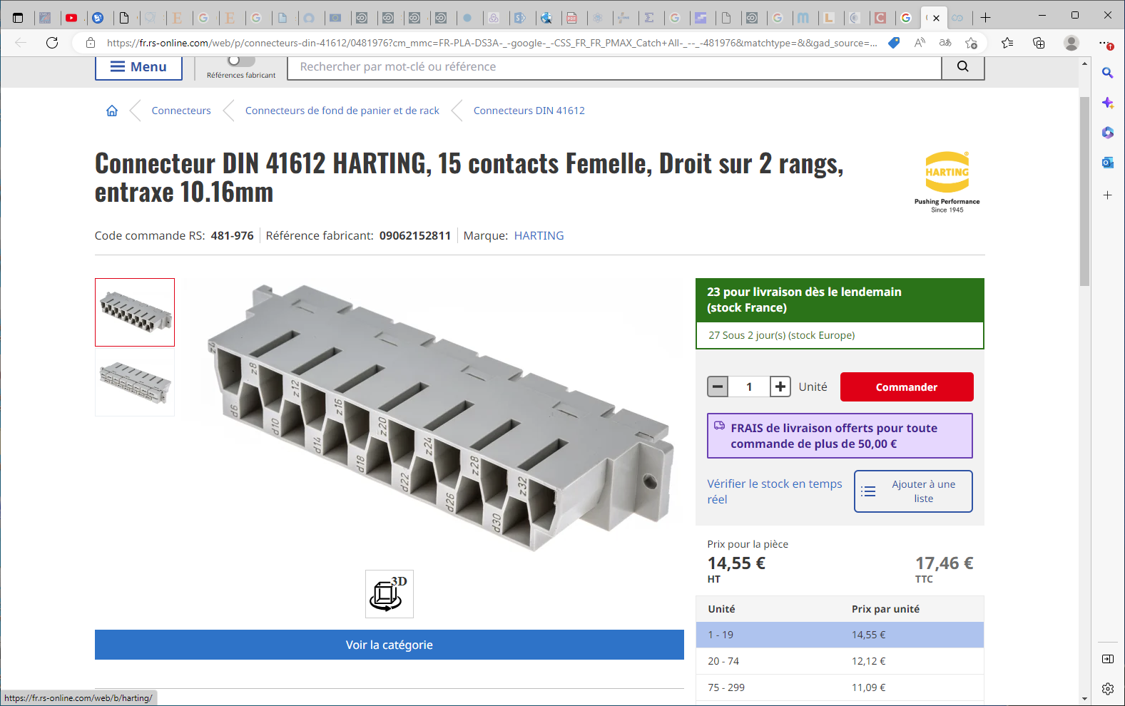
09062152811 | Connecteur DIN 41612 HARTING, 15 contacts Femelle, Droit sur 2 rangs, entraxe 10.16mm | RS (rs-online.com)
Référence fabricant:
09062152811
Marque:
HARTING
DIN-Power H015FT-4,0C1-1

Slide 4
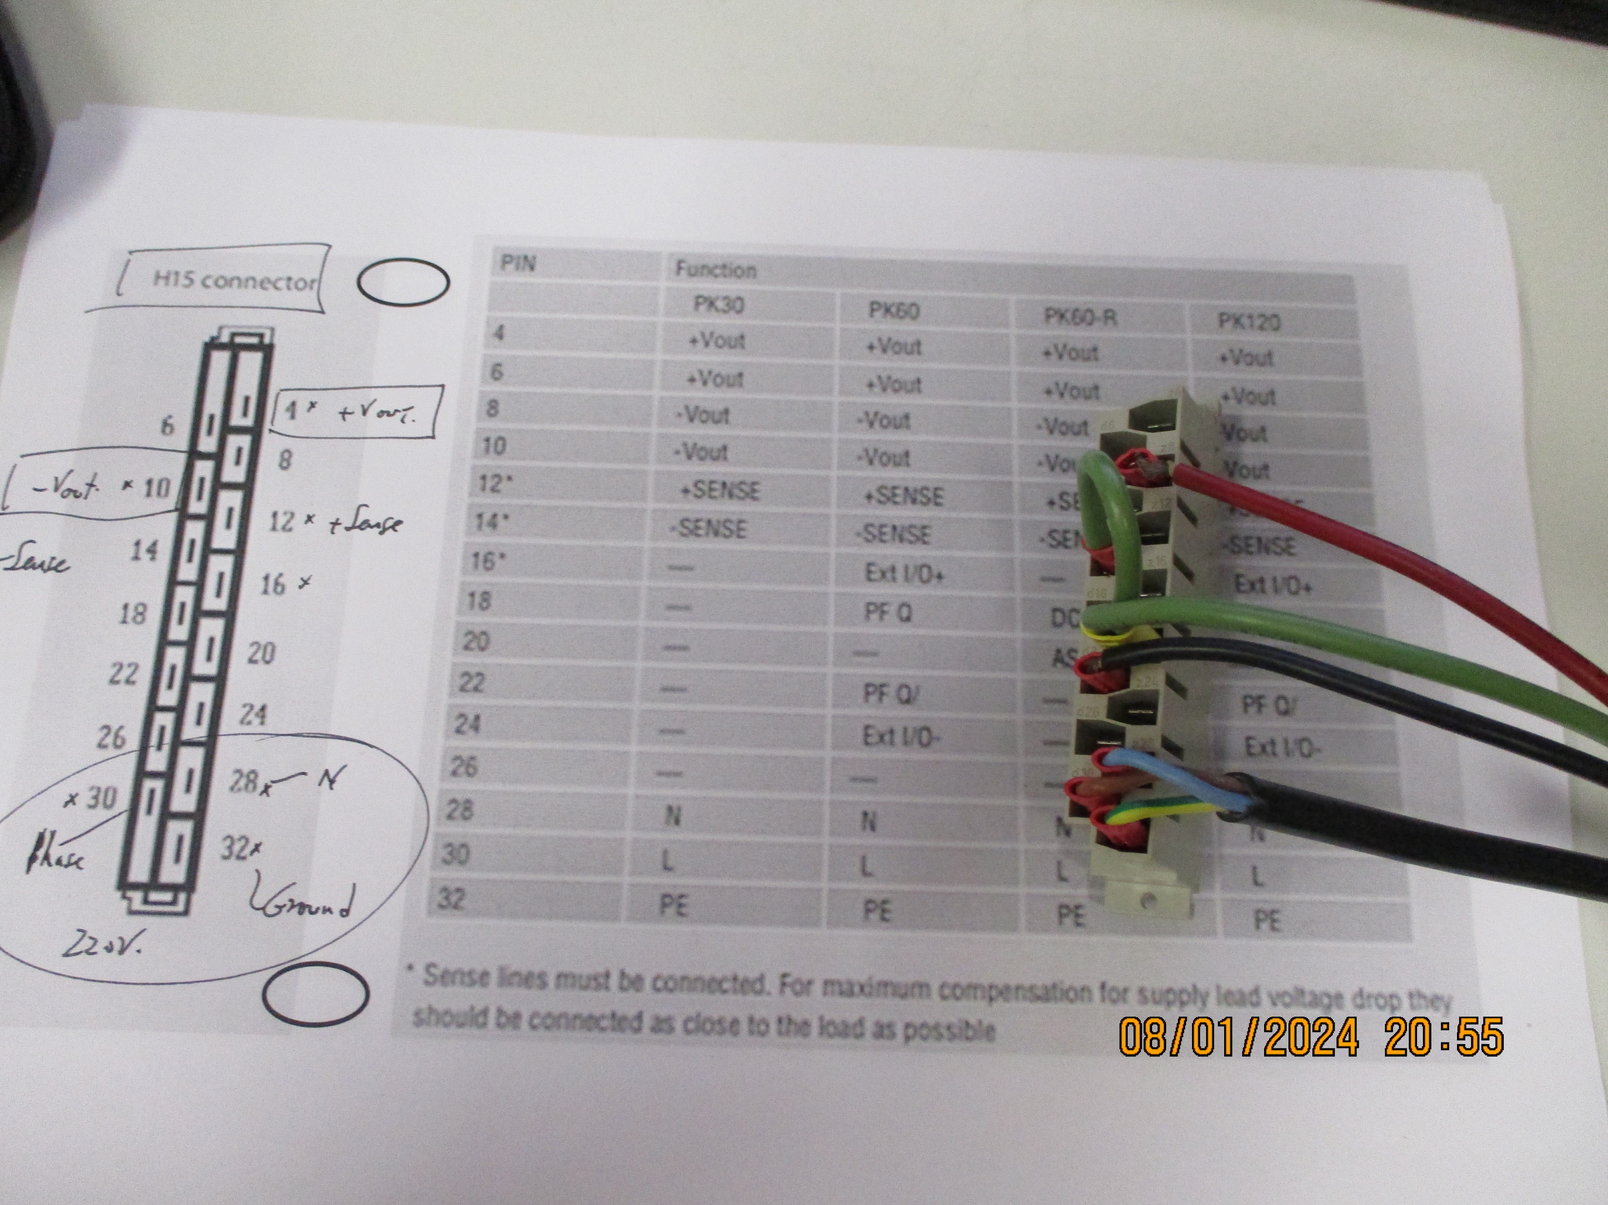

Slide 5
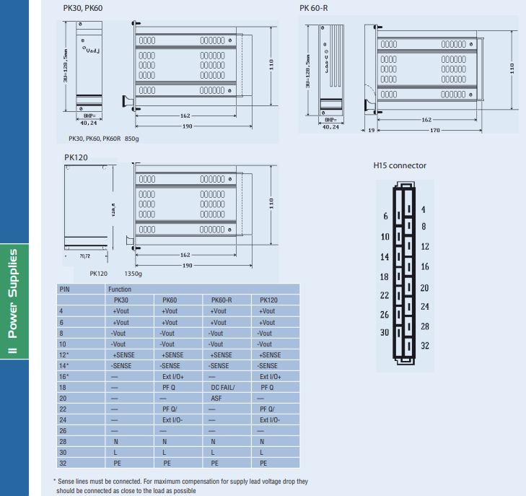

Slide 6
